Slide 1
برمجة تطبيقات الانترنت (1) الفصل الخامس النماذج في HTML
اعداد
الدكتور / أسامة حسام الدين
الأستاذ المشارك بكلية علوم وهندسة الحاسبات بينبع

Slide 2
محتوى الفصل الخامس
النماذج
نموذج الولوج والعناصر الموجودة به
استخدام radio button
استخدام dropdown list
تقسيم العناصر في النموذج إلى مجموعات.

Slide 3
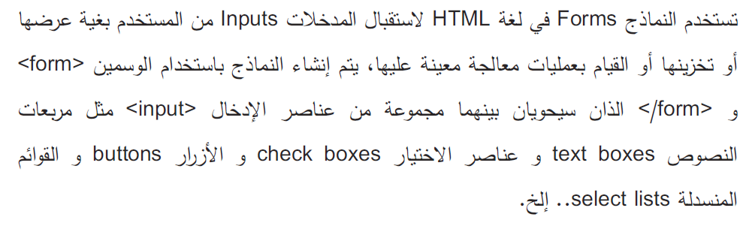
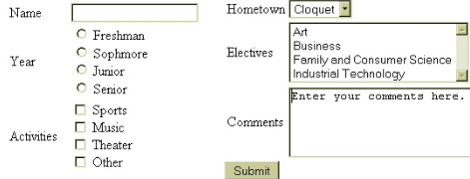
النماذج Forms

Slide 4
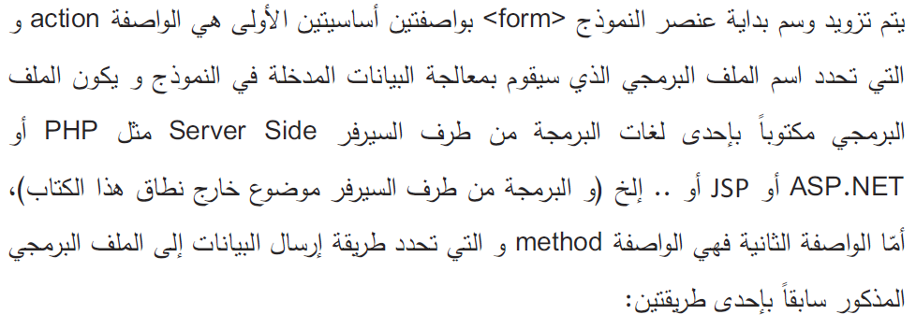
النماذج Forms

Slide 5
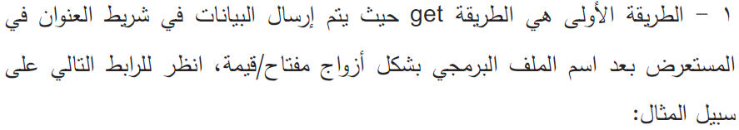
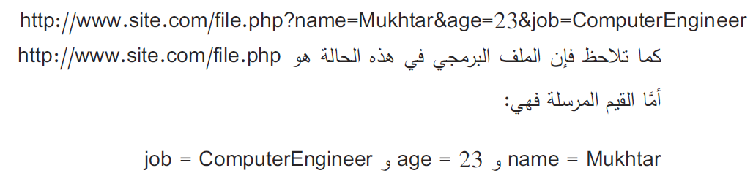
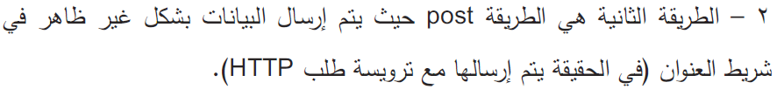
النماذج Forms

Slide 6
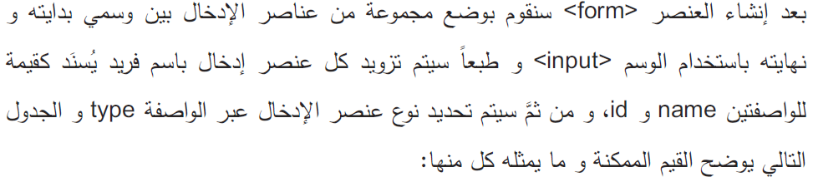
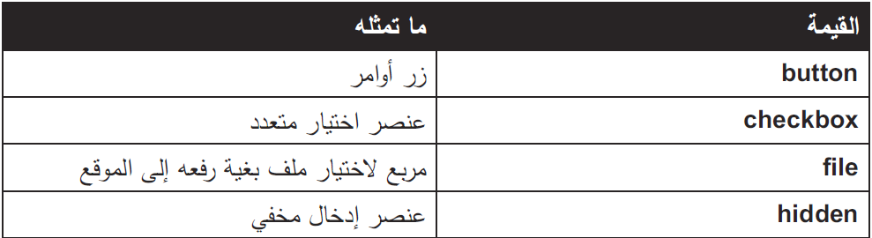
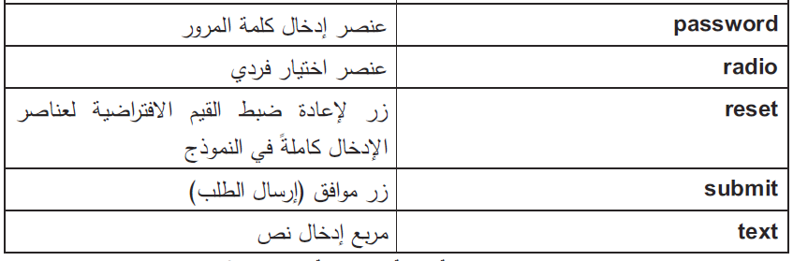
النماذج Forms

Slide 7
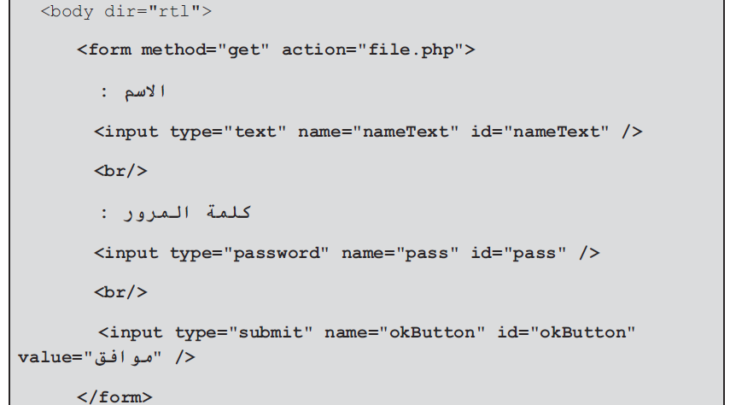
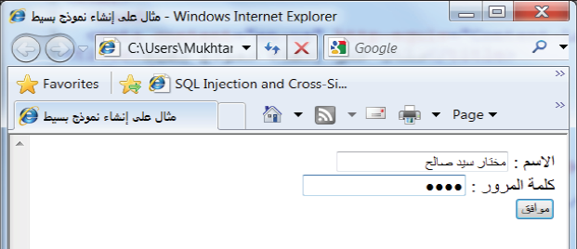
النماذج Forms | عناصر نموذج الولوج للنظام
مثال 1: نموذج الولوج للنظام

Slide 8
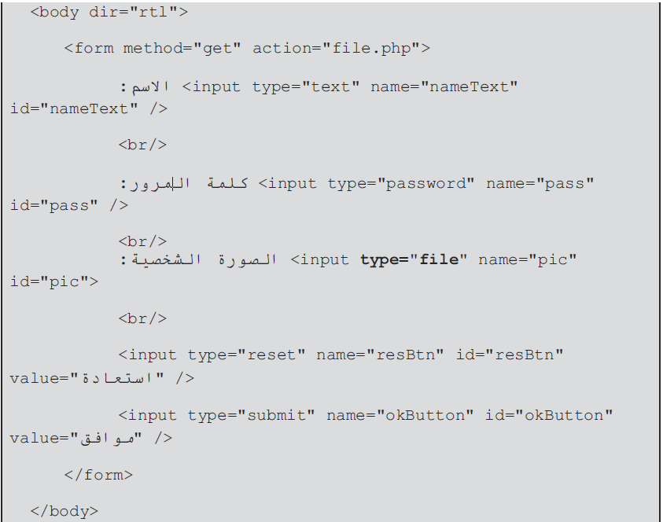
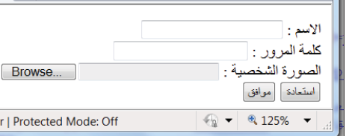
النماذج Forms
مثال 2: نموذج الولوج للنظام مع إضافة عناصر أخرى

Slide 9
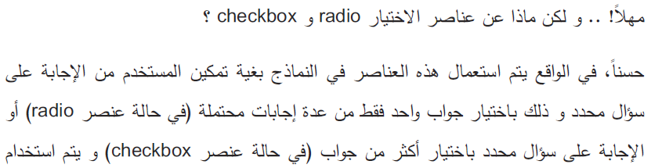

النماذج Forms | عناصر الاختيار

Slide 10
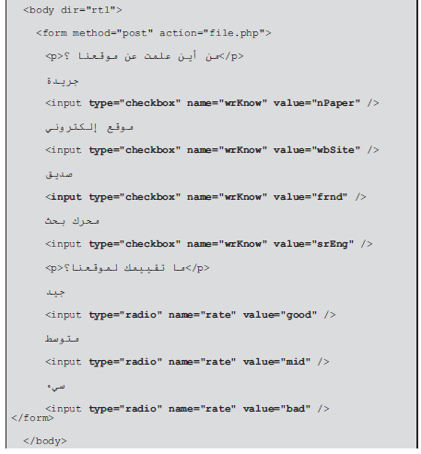
النماذج Forms | عناصر الاختيار
مثال 1: عناصر ckeckbox وعنصر radio button

Slide 11
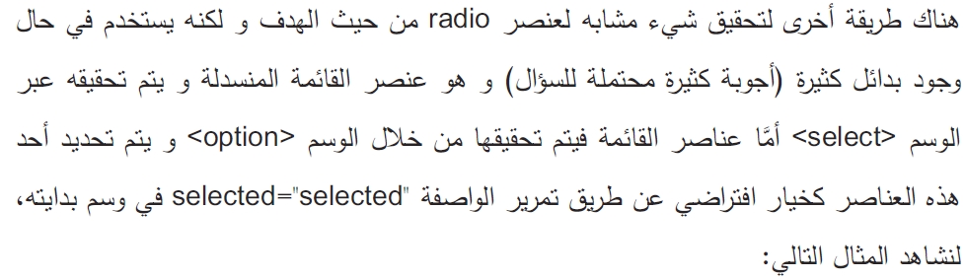
النماذج Forms | القائمة المنسدلة

Slide 12
النماذج Forms | القائمة المنسدلة
مثال 1: قائمة لاختيار عنصر من عناصر كثيرة ومتعددة.

Slide 13
النماذج Forms | مساحة الكتابة

Slide 14
النماذج Forms | مساحة الكتابة
مثال: إدخال نص كبير

Slide 15
النماذج Forms | تقسيم عناصر الإدخال إلى مجموعات.

Slide 16
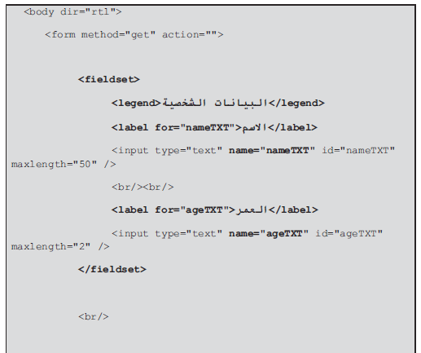
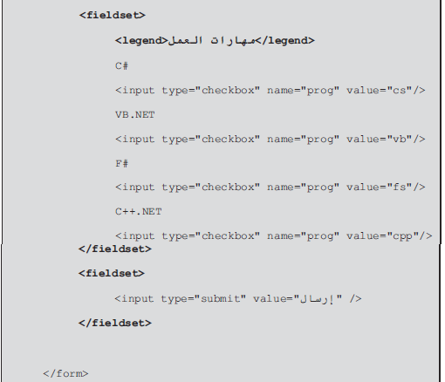
النماذج Forms | تقسيم عناصر الإدخال إلى مجموعات.
مثال: تقسيم النموذج إلى عدد من المجموعات.

Slide 17
النماذج Forms | تقسيم عناصر الإدخال إلى مجموعات.
تبدو الشيفرة في الصفحة السابقة على المستعرض عند التنفيذ كما يلي

Slide 18
طرق التصميم دون استخدام اكواد
يوجد طرق عديدة لتصميم صفحات الويب بطريقة السحب والإفلات، مثل
http://www.bluegriffon.org/
https://grapesjs.com/
https://bootstrapstudio.io/

Slide 19
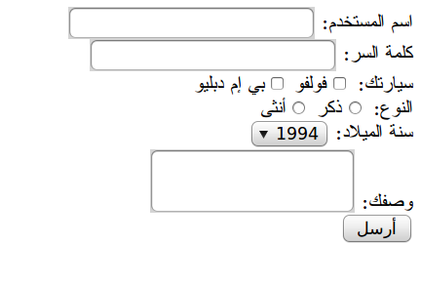
تمارين
اكتب شفرة html للحصول على المخرج التالي:
Notes:
https://www.tutorialspoint.com/html/html_image_links.htm

Slide 20
مع خالص التحية ،،،

